Slide 1



Programmation Web Transactionnelle
Authentication
MS Identity
Externe
Active Directory
Autorisation

Slide 2
Authentification: Cookie
Client Web
Demande d’authentification
ASP NET Core
OK: code 200 avec cookie
Erreur: code erreur selon cas
Envoi auto. Avec cookie
Cookie: géré par le navigateur

Slide 3
Authentification: Jeton (Token bearer)
Client Web
Demande d’authentification
ASP NET Core
OK: code 200 avec token
Envoi auto. Avec token
token: géré par l’application (client responsable d’envoyer le token)
norme JWT (Jason Web Token)

Slide 4
Authentification: Durée de vie du Token
Client Web
Expiré: Demande de refresh
ASP NET Core
OK: code 200 avec nouveau token
Envoi auto. Avec token

Slide 5
La sécurité: Autorisations
Rendre accessible certaines parties de l’application/pages
Basées sur des rôles et des revendications (claims) ou caractéristiques de l’utilisateur
Les privilèges doivent être octroyés via un interface réservée au administrateurs.

Slide 6


MS Identity: une librairie qui…
Contient les informations et code requis pour la connexion
Contient les modèles, views et appels => créer, modifier et identifier les utilisateurs
Contient l'implantation de l'attribut [Authorize] permettant de sécuriser un contrôleur ou des actions
Valider l'utilisateur et les rôles associés
Notes:
Régression: Défaut introduit dans la partie existante du logiciel lors d'une modification. (ref: grand dictionnaire terminologique)
Dette technique: Accumulation des erreurs, omissions (tests par exemple) et mauvaises pratiques qui compromettent la qualité du code.

Slide 7
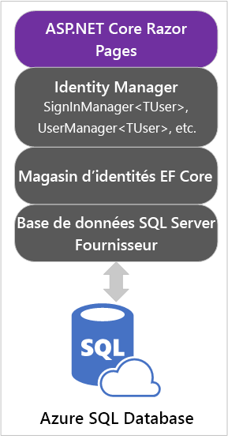
Architecture MS Identity
gestionnaires (ou des managers): repositories pour les modèles contenu.
UserManager : chercher, créer, modifier, supprimer des utilisateurs
SignInManager : connexion, la création/suppression de cookie, etc.
RoleManager chercher, créer, modifier, supprimer des rôles.

Slide 8
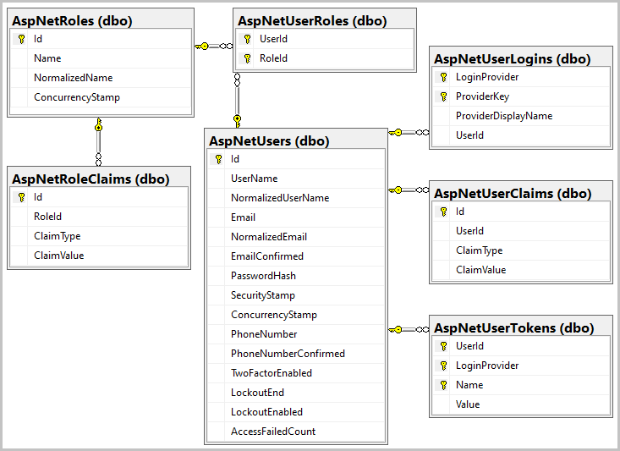
Schéma BD MS Identity
MS Identity est fourni en différents modèles.
L’utilisateur, qui contient ses informations
Les rôles, pour différencier Admin de User
Les UserLogins qui permet de se connecter par un fournisseur externe
Les revendications (claims) clés-valeurs à l’utilisateur. (fréquemment fournisseur externe ou de politique)

Slide 9
Mise en place: Idendity
Classe ApplicationUser
ApplicationDbContext
utilisateur héritant de IdentityUser
Courriel, mot de passe haché, etc.
Propriétés pour validation
Héritant de IdentityDbContext (tables)
DefaultTokenProviders
Mécanismes tel que validation par courriel, etc

Slide 10

Identity: UserManager<TUser>
Gestion des utilisateurs
Gestion des mots de passe
Hash
Vérification
Gestion des Tokens
Gestion multiComptes
Gestion des rôles

Slide 11


Sécurité!
Login/Password
Identity
Rôles

Slide 12
Installation des packages requis
Microsoft.AspNetCore.Identity.EntityFrameworkCore
Microsoft.AspNetCore.Identity.UI
Microsoft.Extensions.Identity.Stores
Projet Web/MVC
Projet DataAccess
Projet Web/MVC
Projet Models

Slide 13
Installation du package via PowerShell
Dans Projet Web
dotnet tool install --global dotnet-aspnet-codegenerator --version 6.0
dotnet aspnet-codegenerator identity –useDefaultUI
Projet du DbContext

Slide 14
Bogue Identity autoGénéré
Dans DbContext temporairement
public class ZombiePartyDbContext : DbContext
{
public ZombiePartyDbContext(DbContextOptions<ZombiePartyDbContext> options) : base(options)
{
}
protected override void OnConfiguring(DbContextOptionsBuilder optionsBuilder)
{
optionsBuilder.UseSqlServer("Server=LOCALHOST\\SQLEXPRESS;Database= ZombieParty;Trusted_Connection=True;MultipleActiveResultSets=True");
}

Slide 15
Bogue Identity autoGénéré
Dans Program.cs temporairement
builder.Services.AddControllersWithViews();
//builder.Services.AddDbContext<ZombiePartyDbContext>(options =>
// options.UseSqlServer(builder.Configuration.GetConnectionString("DefaultConnection")));
builder.Services.AddDbContext<ZombiePartyDbContext>();

Slide 16
Bogue Identity autoGénéré
Générer les pages d’indentity
Dans Program.cs supprimer l’injection du context créé en double

Slide 17
Erreur: Migration-Update selon la version
protected override void OnModelCreating(ModelBuilder modelBuilder)
{
// Corriger Erreur lors de la migration: IdentityUserLogin
base.OnModelCreating(modelBuilder);

Slide 18



Identity autogénéré
Package
Migration
Update Database
AspNetCore. Identity.UI
Générer le script
Générer les tables

Slide 19
User
UserToken
Authentification
Rôle
Regroupement de users
UserRole
Association qui fait quoi
RoleClaim
Informations du user, ce qu'il est. Guide les autorisations
Informations du role, ce qu'il est. guide les autorisations
UserClaim
Système de confirmation de l'authentification

Slide 20


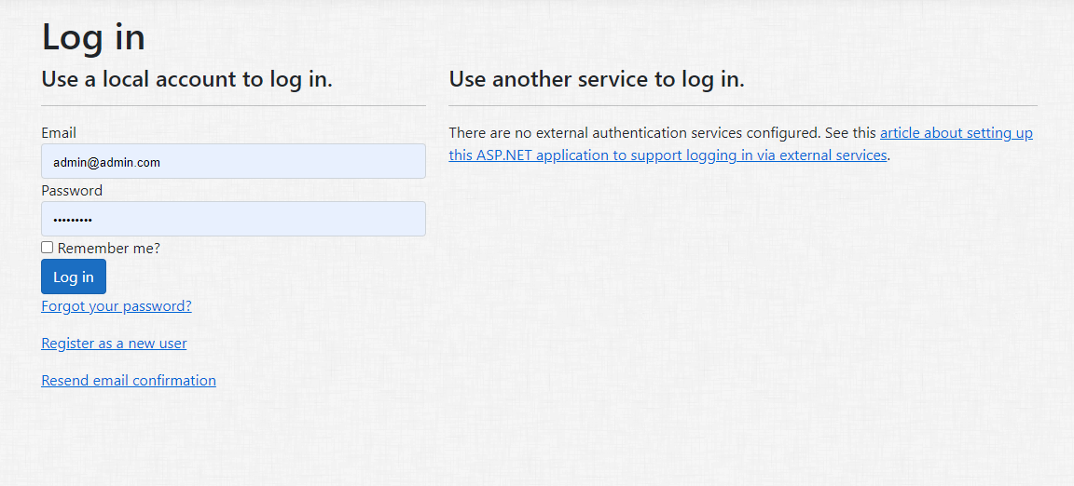
Identity Scaffolly Pages
Login Partial View
AccessDenied
ForgotPassword
ResendEmailConfirmation
Etc…

Slide 21
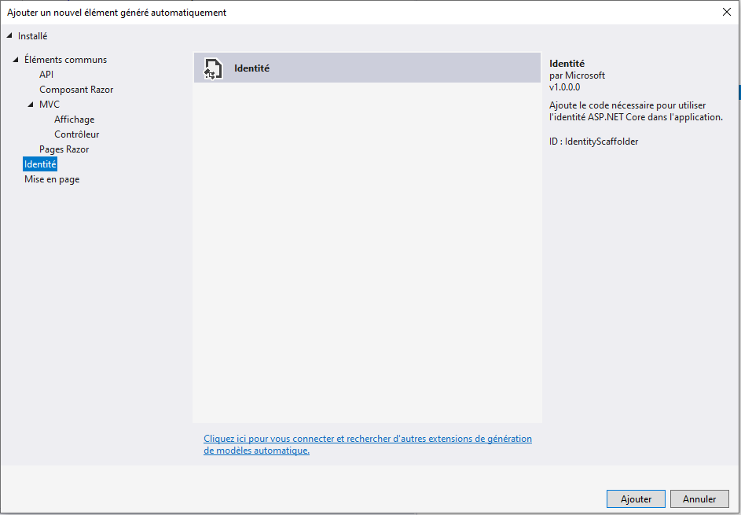

Slide 22
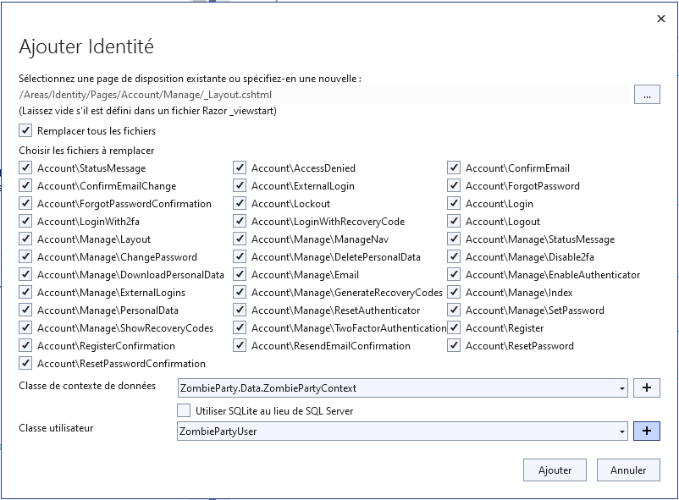

Slide 23
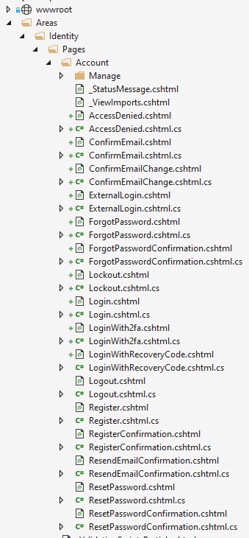
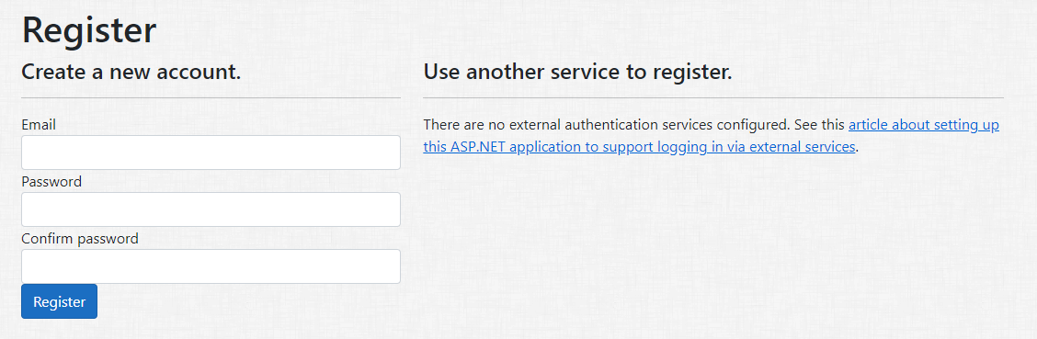

Slide 24
ApplicationDbContext
using Microsoft.AspNetCore.Identity.EntityFrameworkCore;
using Microsoft.EntityFrameworkCore;
using ZombieParty_SOL_Models;
…
public class ZombiePartyDbContext:IdentityDbContext
{
public ZombiePartyDbContext(DbContextOptions<ZombiePartyDbContext> options) : base(options)
{
}

Slide 25
Program: Accès public et privé
User par défaut sans rôle
public void ConfigureServices(IServiceCollection services)
{
…
Configuration.GetConnectionString("DefaultConnection")));
services.AddDefaultIdentity<IdentityUser>()
.AddEntityFrameworkStores<MultiBooksDbContext>().AddDefaultUI();
…..
app.UseRouting();
//Contrôle ajouté au pipeline http
app.UseAuthentication();
app.UseAuthorization();

Slide 26
Program: Accès public et privé
User personnalisé avec rôle
public void ConfigureServices(IServiceCollection services)
{
…
Configuration.GetConnectionString("DefaultConnection")));
services.AddIdentity<ApplicationUser, IdentityRole>()
.AddEntityFrameworkStores<MultiBooksDbContext>().AddDefaultUI();
…..
app.UseRouting();
//Contrôle ajouté au pipeline http
app.UseAuthentication();
app.UseAuthorization();

Slide 27
_Layout
Insérer la page de connexion _LoginPartial View dans la NavBar ou la page d'accueil
<button class="navbar-toggler" type="button" data-toggle="collapse" data-target=".navbar-collapse" aria-controls="navbarSupportedContent"
aria-expanded="false" aria-label="Toggle navigation">
<span class="navbar-toggler-icon"></span>
</button>
<div class="navbar-collapse collapse d-sm-inline-flex justify-content-between">
<partial name="_LoginPartial" />
<ul class="navbar-nav flex-grow-1">
<li class="nav-item">
<a class="nav-link text-dark" asp-area="" asp-controller="Home" asp-action="Index">Home</a>
</li>

Slide 28
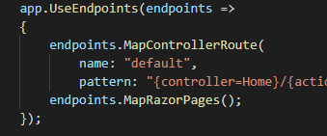
Ajouter dans StartUp.cs
Ajouter les pages Razor!
MS Identity n’utilise pas les contrôleurs, mais directement les pages Razor

Slide 29
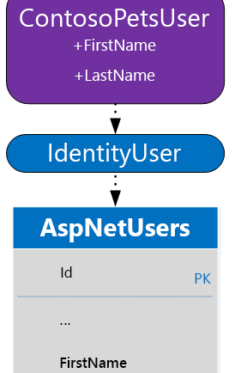
Modifier le profil utilisateur
Exemple: ajouter le prénom et le nom à l’utilisateur
Ajouter au niveau du modèle.
modifier le modèle IdentityUser
modifier les pages de connexion pour avoir les nouveaux champs…

Slide 30
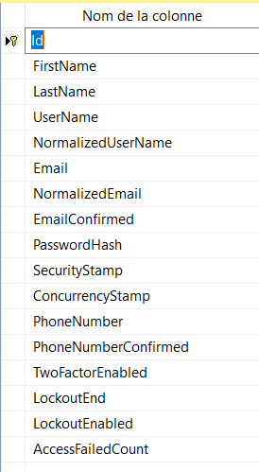
Modifier l’utilisateur User par défaut…
// Hériter de IdentityUser permet d'ajouter des colonnes
//dans la table Users
public class ApplicationUser: IdentityUser
{
public string NickName { get; set; }
}
}
public DbSet<ApplicationUser> ApplicationUser { get; set; }
Add-migration
Update-database

Slide 31
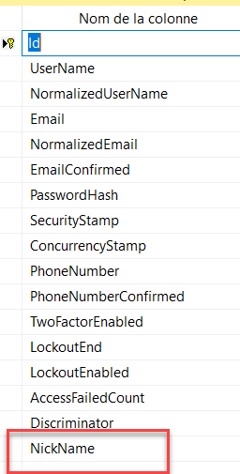
Modifier l’utilisateur User par défaut…
// Hériter de IdentityUser permet d'ajouter des colonnes
//dans la table Users
public class ApplicationUser: IdentityUser
{
public string NickName { get; set; }
}
}
Add-migration
Update-database

Slide 32
Note sur les pages razor sans contrôleurs.
Le cshtml.cs est le code derrière la vue. Elle contient un modèle et des actions : OnGet et OnPost.
comme si on faisait un contrôleur qui contient les actions [HttpGet] et [HttpPost].
Les propriétés de type [BindProperty] sont disponibles directement dans la vue.
Au lieu de RedirectToAction, on a des RedirectToPage.

Slide 33
Mettre à jour le UI
Ajouter les champs souhaités dans la View d’inscription Register et dans le Model approprié (InputModel)
Ajuster le OnPostAsync sous l’action Register pour qu’il ajoute Les nouveaux champs à la table User.
On doit faire la même chose au niveau de la gestion de profil (Account/Manage/Index.cshtml) et du login par fournisseur externe.
Changer le _loginPartial pour afficher les champs!

Slide 34
PageModel Register
Areas/Identity/Page/Account
public class InputModel
{
[Required]
[EmailAddress]
[Display(Name = "Email")]
public string Email { get; set; }
//Ajouter personnalisé
[Required]
[Display(Name = "NickName")]
public string NickName { get; set; }
//Ajouter dans la table par défaut
[Required]
[Display(Name = "PhoneNumber")]
public string PhoneNumber { get; set; }

Slide 35
Page Register
Areas/Identity/Page/Account
<div class="form-group">
<label asp-for="Input.Email"></label>
<input asp-for="Input.Email" class="form-control" />
<span asp-validation-for="Input.Email" class="text-danger"></span>
</div>
<div class="form-group">
<label asp-for="Input.NickName"></label>
<input asp-for="Input.NickName" class="form-control" />
<span asp-validation-for="Input.NickName" class="text-danger"></span>
</div>
<div class="form-group">
<label asp-for="Input.PhoneNumber"></label>
<input asp-for="Input.PhoneNumber" class="form-control" />
<span asp-validation-for="Input.PhoneNumber" class="text-danger"></span>
</div>

Slide 36
Installation du package pour les
pages Razor auto-générées
Microsoft.AspNetCore.Mvc.Razor.Extensions
Projet Web

Slide 37
FaceBook
Identification tierce

Slide 38
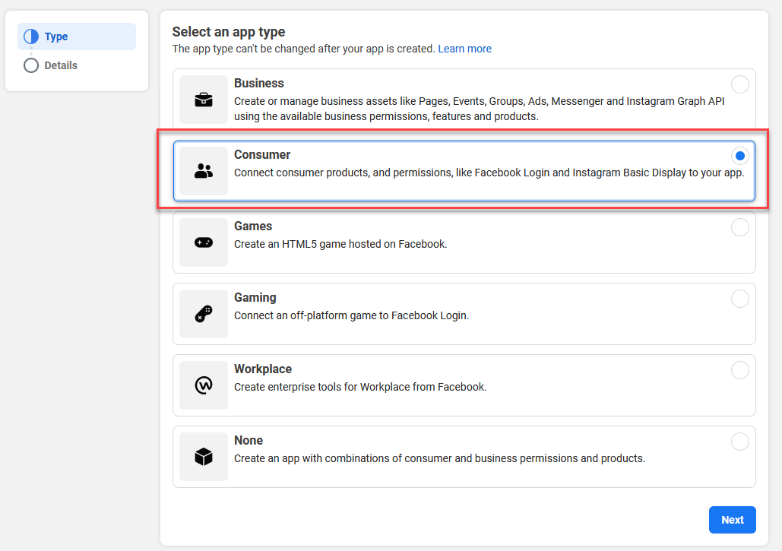
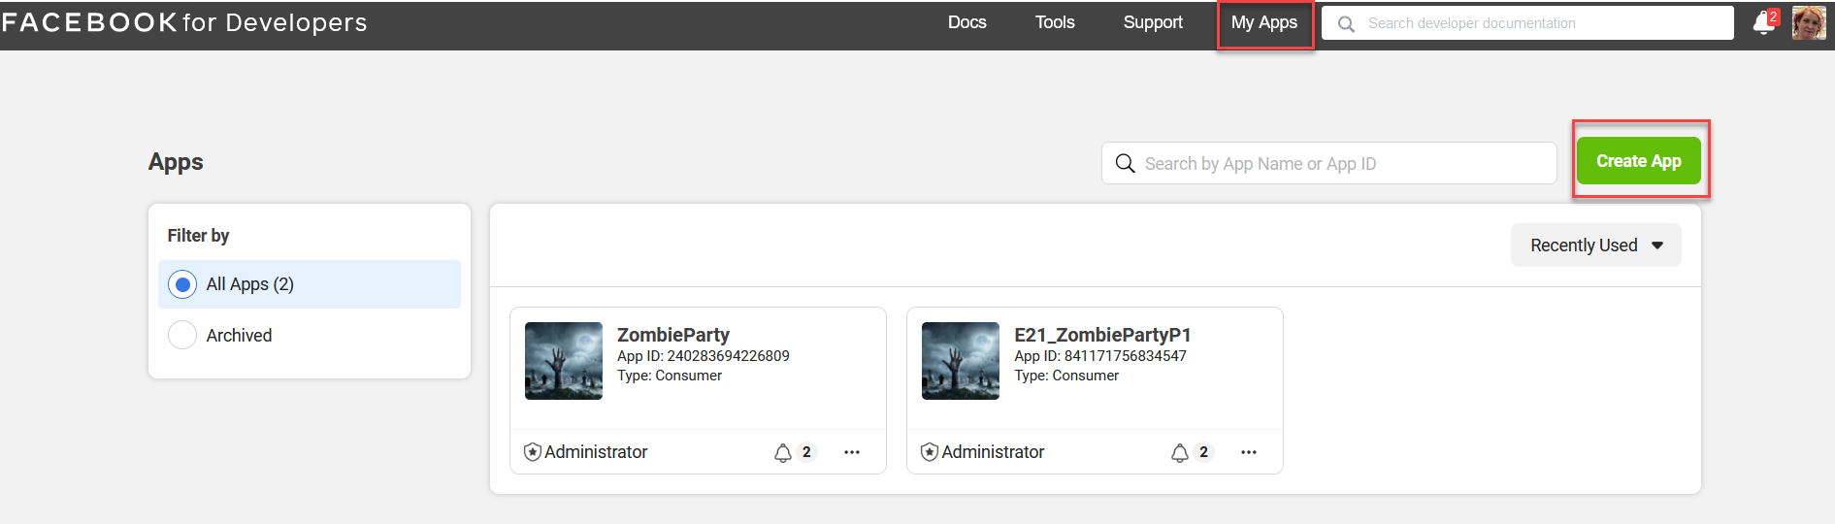
Ajouter FaceBook Auth
Aller sur https://developers.facebook.com/
Créer un projet pour la solution

Slide 39
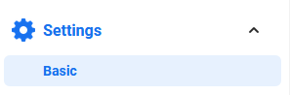
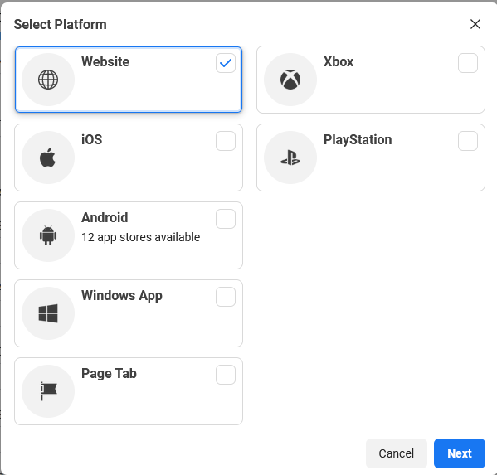
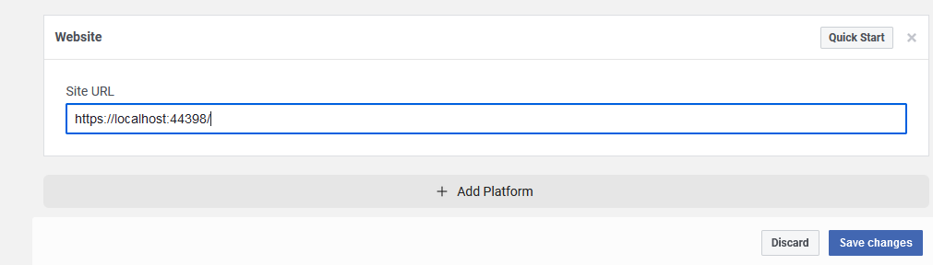
Configuration
En développement:
Changer en production

Slide 40
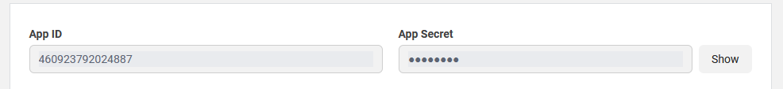
Configuration: startup
//Authentification Facebook
services.AddAuthentication().AddFacebook(Options =>
{
Options.AppId = "460923792024887";
Options.AppSecret = « VOIR LE NUMERO";
});

Slide 41
Google
Identification tierce

Slide 42
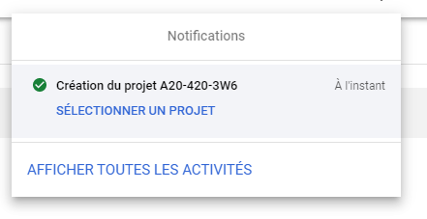
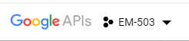
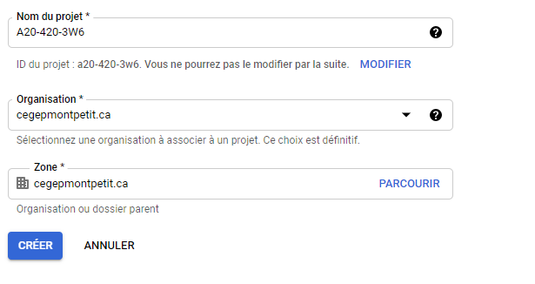
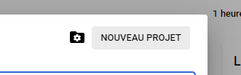
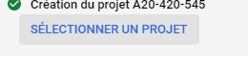
Ajouter Google Auth
Aller sur https://console.developers.google.com/
Créer un projet pour le cours
utilisateur héritant de IdentityUser

Slide 43
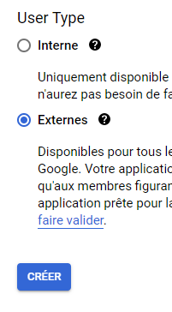
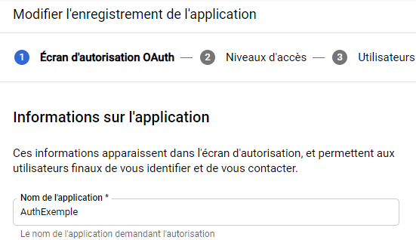
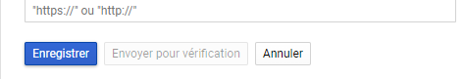
Ajouter Google Auth
Aller sur écran d'autorisation Oauth
Vous pouvez mettre un logo et d'autres informations

Slide 44
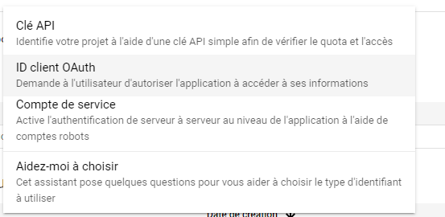
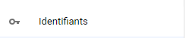
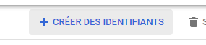
Ajouter Google Auth
Créez une clef

Slide 45
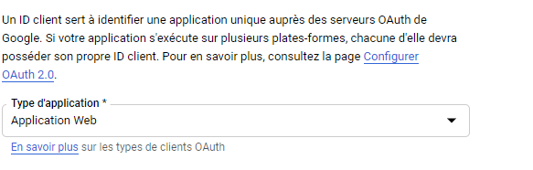
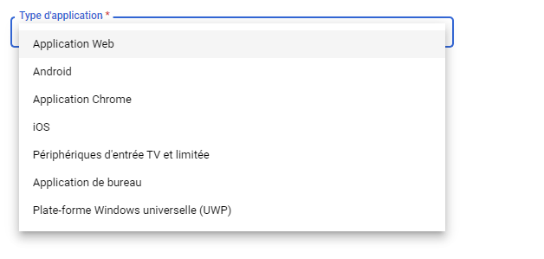
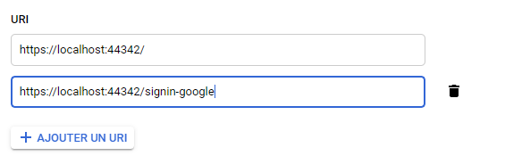
Ajouter Google Auth
Créez une clef (suite)

Slide 46
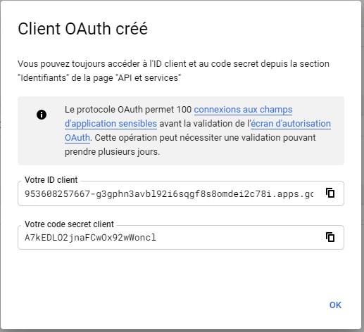
Ajouter Google Auth
Créer une clef (suite)
Copiez vos clefs!
utilisateur héritant de IdentityUser

Slide 47
Ajouter Google Auth
Aller sur https://console.developers.google.com/
Créer un projet pour le cours

Slide 48
Ajouter Google Auth
Aller sur écran d'autorisation Oauth
Vous pouvez mettre un logo et d'autres informations

Slide 49
Ajouter Google Auth
Créez une clef

Slide 50
Ajouter Google Auth
Créez une clef (suite)

Slide 51
Ajouter Google Auth
Créer une clef (suite)
Copiez vos clefs!

